Slide 1
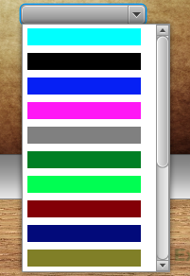


- DropDown Menü Farbe auswählen
- Für alle Buttons „DropShadow“
- Blinkender Tab beim Private Chat
- Grunddesign GameView, Login- und ChatLobby Fenster, ServerView

Slide 2
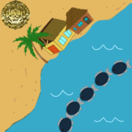
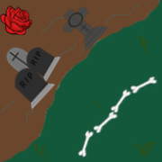
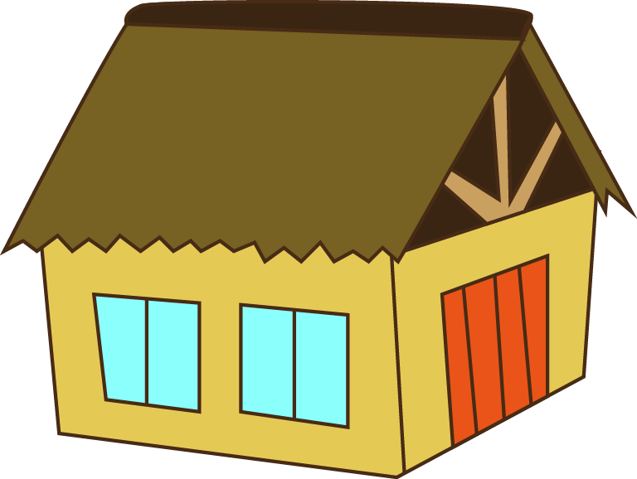
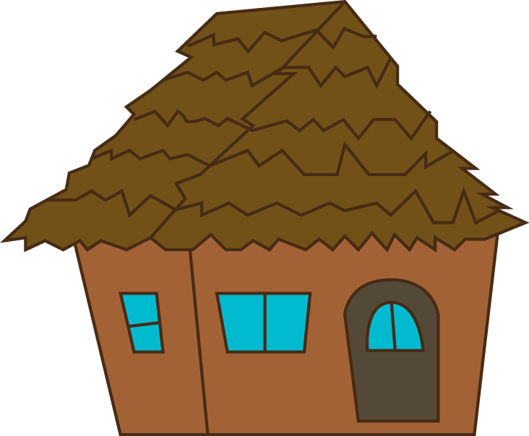
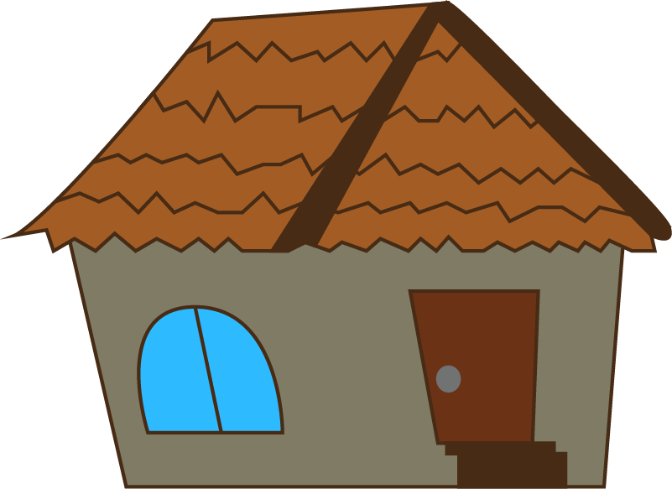
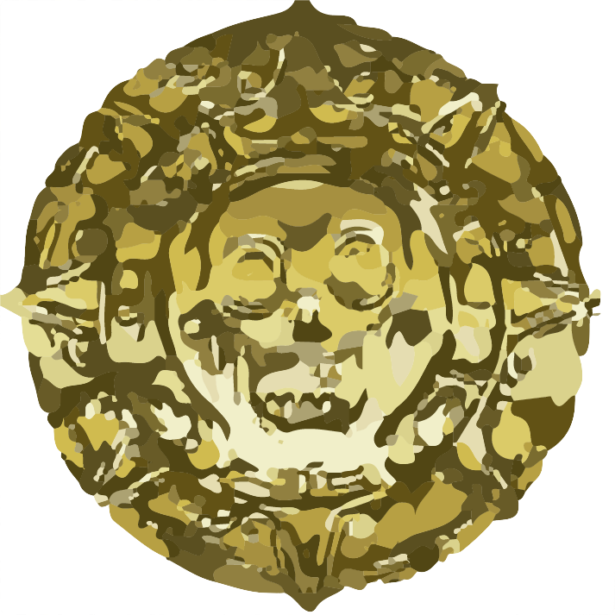

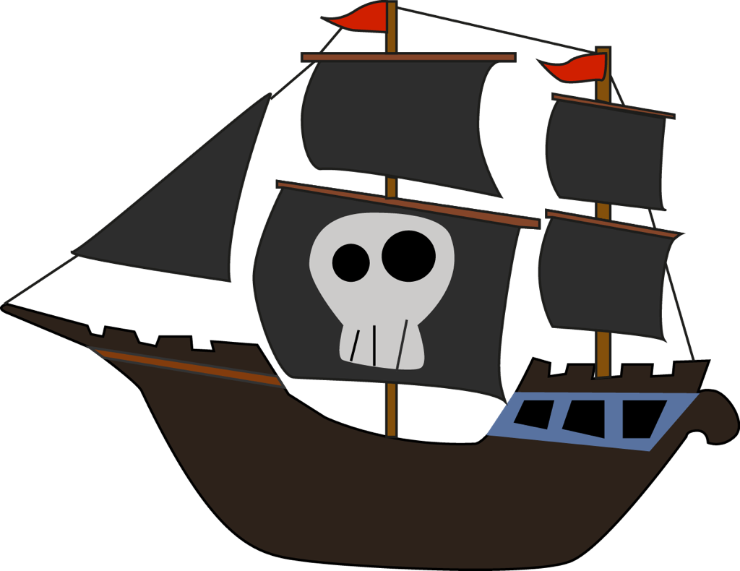
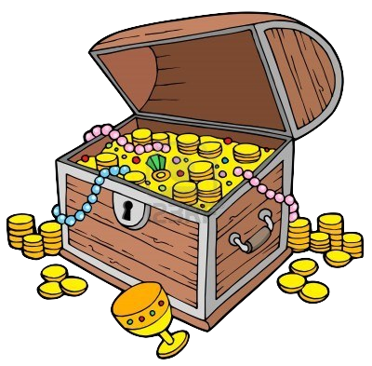

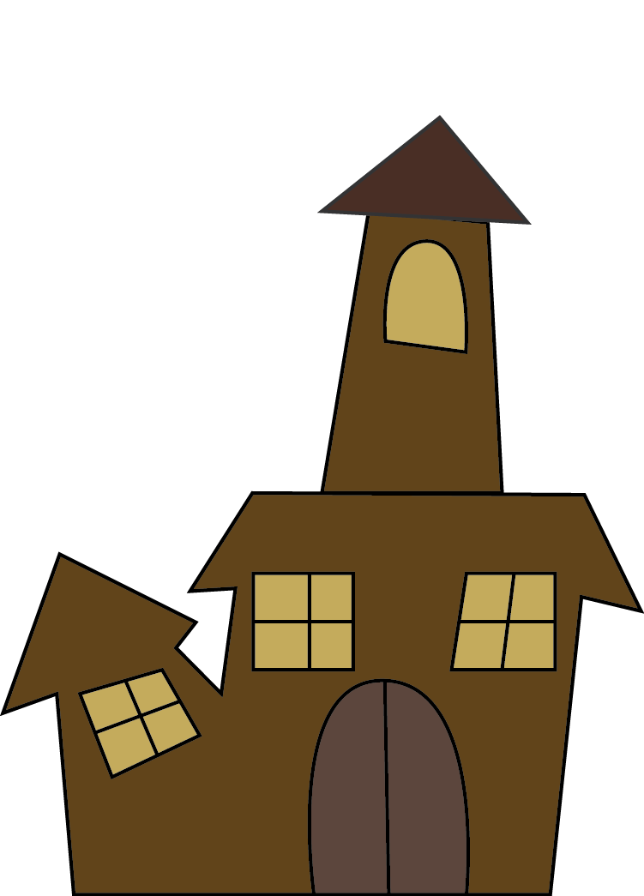






Card Design
(inkl. Erweiterungscards)
Piratendesign Friedhofdesign
Einzelteile:

Slide 3




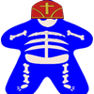

Meeple Design
Piratenmeeple Bischofmeeple Friedhofmeeple
Piraten-Bischofmeeple Friedhof-Bischofmeeple
Big Meeple

